Slide 1
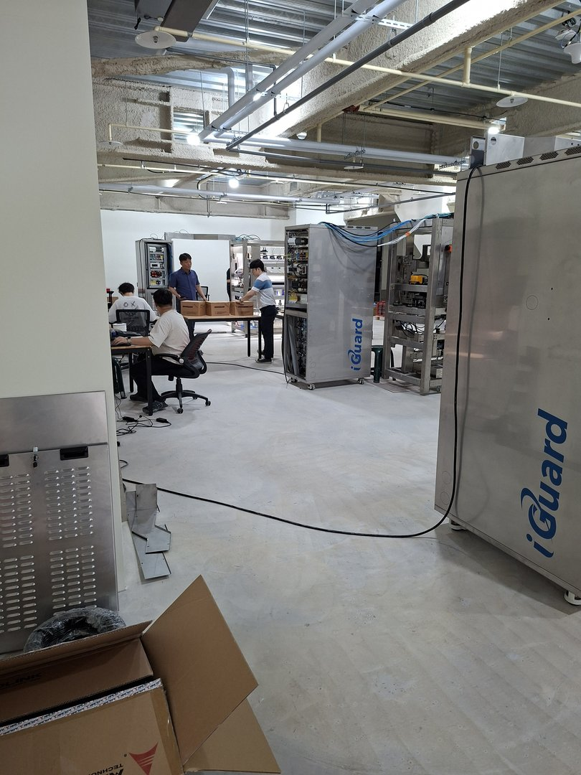
iGuard
AOI Inspection System
Prepreg & CCL 材料瑕疵檢測
客戶驗收報告 Customer Acceptance Review
驗收日期 2026-06-07 · AOITEK
1 / 10

Slide 2
驗收議程
Acceptance Agenda
01
系統介紹
02
機台安裝確認
iGuard AOI 系統架構與功能說明
設備到場後安裝調試過程記錄
03
待測材料說明
04
上料與送料驗證
Prepreg / CCL 卷料樣品確認
卷料上料、張力控制、走料順暢
05
系統運行測試
06
缺陷檢測展示
全速運行、AOI 掃描功能驗證
實際瑕疵影像與分類結果
07
軟體介面確認
08
客戶審查討論
HMI 操作介面、報表輸出確認
客戶意見紀錄與工程師說明
09
驗收結論
通過項目 / 待改善項目 / 後續行動
iGuard AOI System | Prepreg & CCL Acceptance
2 / 10

Slide 3

iGuard AOI 系統架構總覽
System Overview
檢測對象
Prepreg 玻纖預浸布 / CCL 銅箔基板（卷料）
缺陷種類
異物、刮傷、凹坑、缺料、折痕、氣泡、邊緣不良
掃描方式
線掃相機全幅掃描，逐行即時比對分析
輸出功能
即時標記、等級分類、報表匯出、AI 輔助判讀
系統品牌
iGuard · AOITEK Co., Ltd.
iGuard AOI System | Prepreg & CCL Acceptance
3 / 10

Slide 4
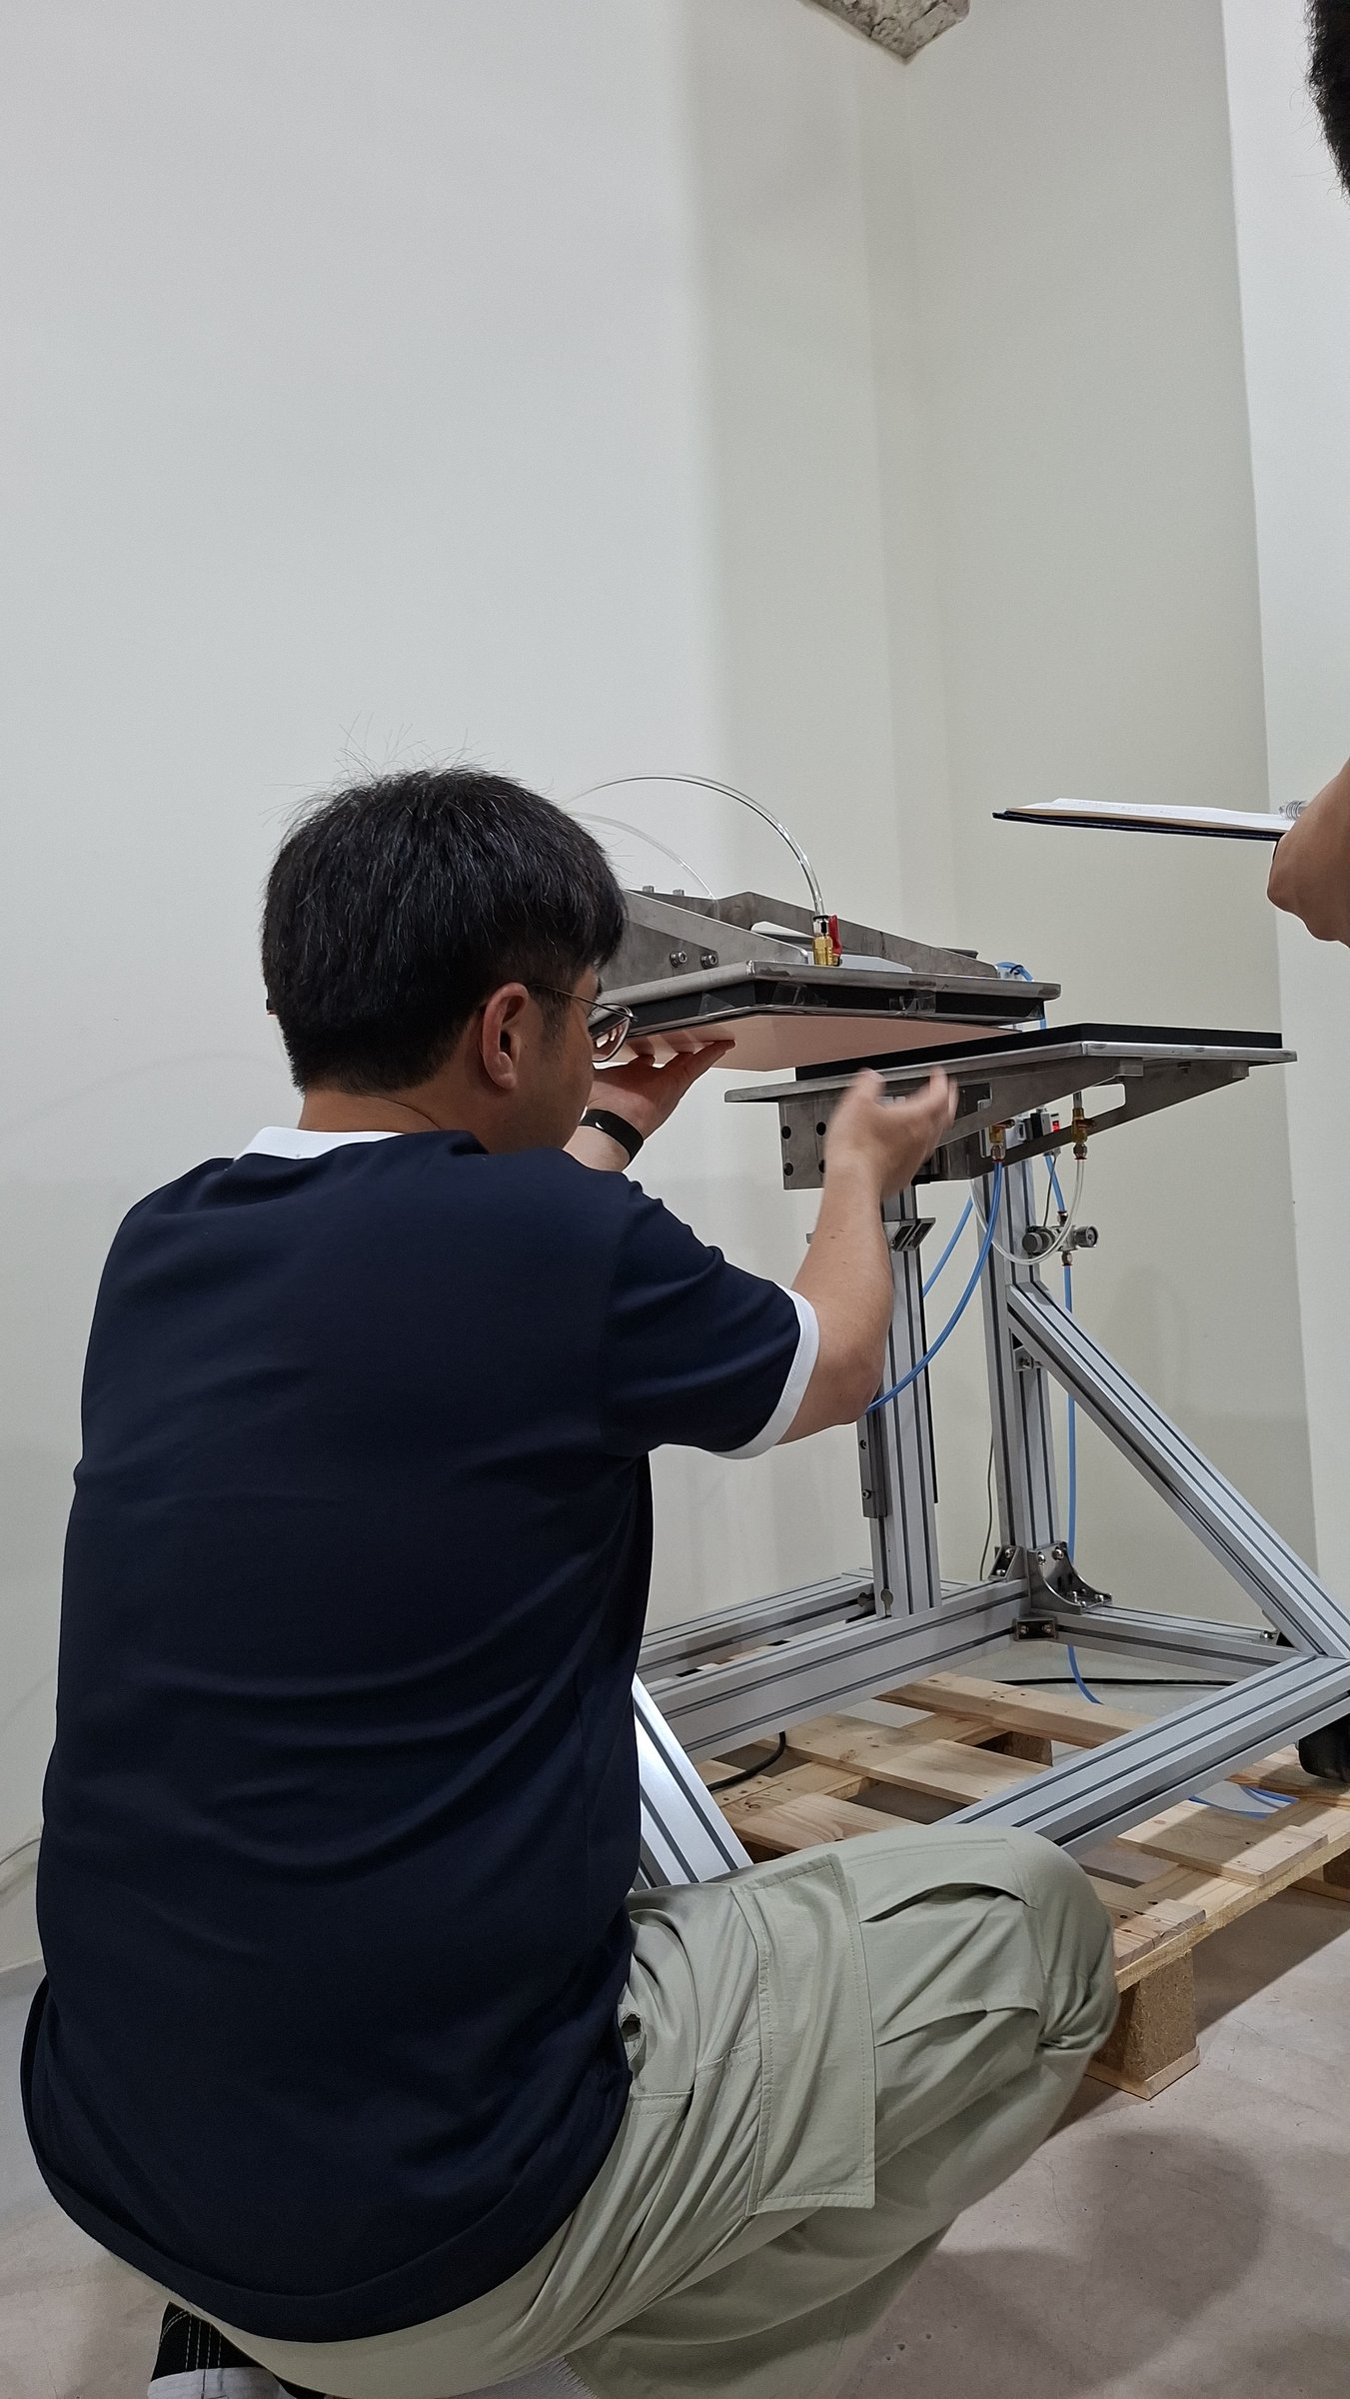
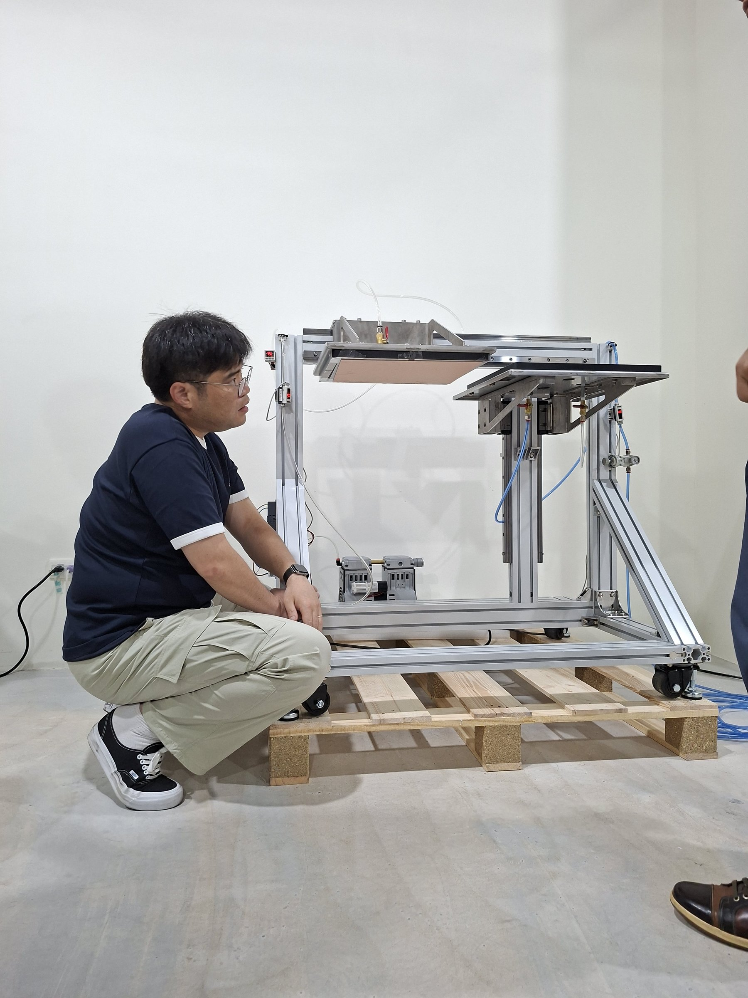
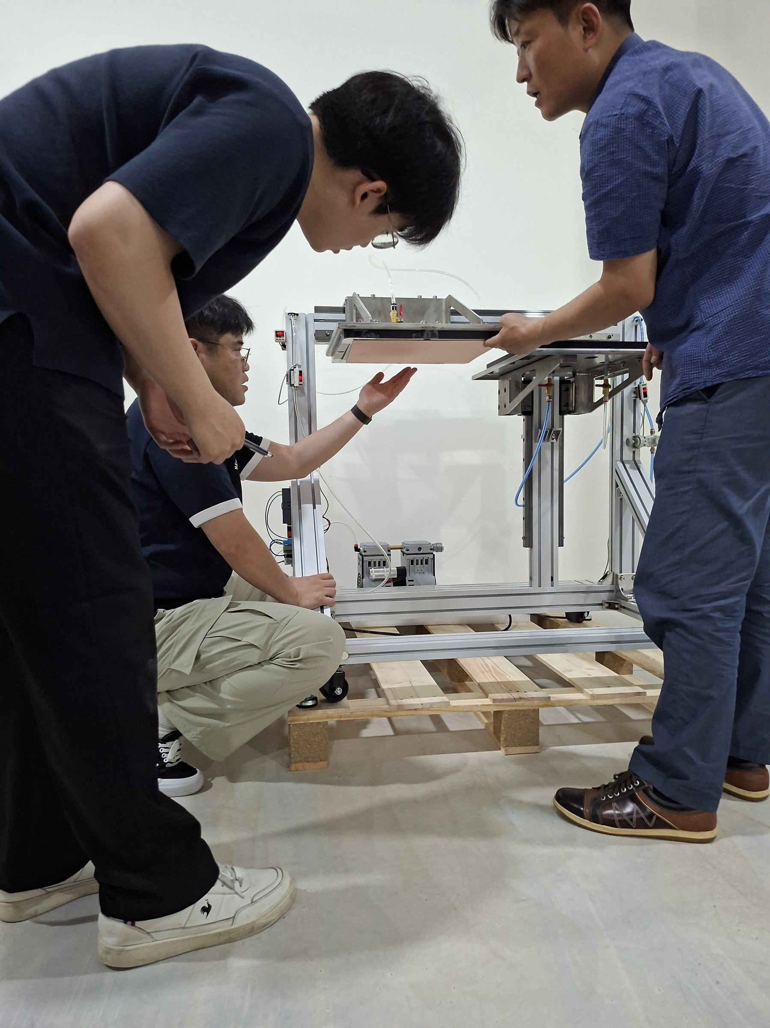
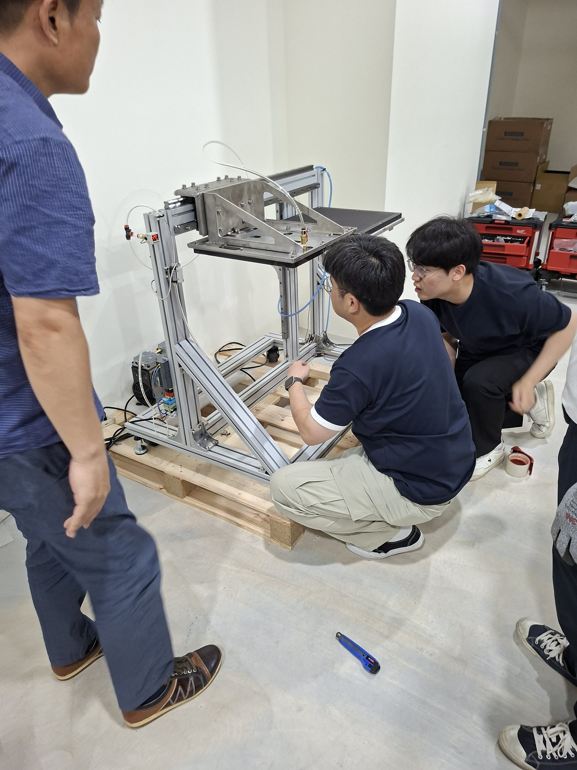
機台安裝確認
Equipment Installation & Setup
工程師確認機台結構
機台框架檢視
團隊協同組裝調試
多人現場組裝確認
iGuard AOI System | Prepreg & CCL Acceptance
4 / 10

Slide 5
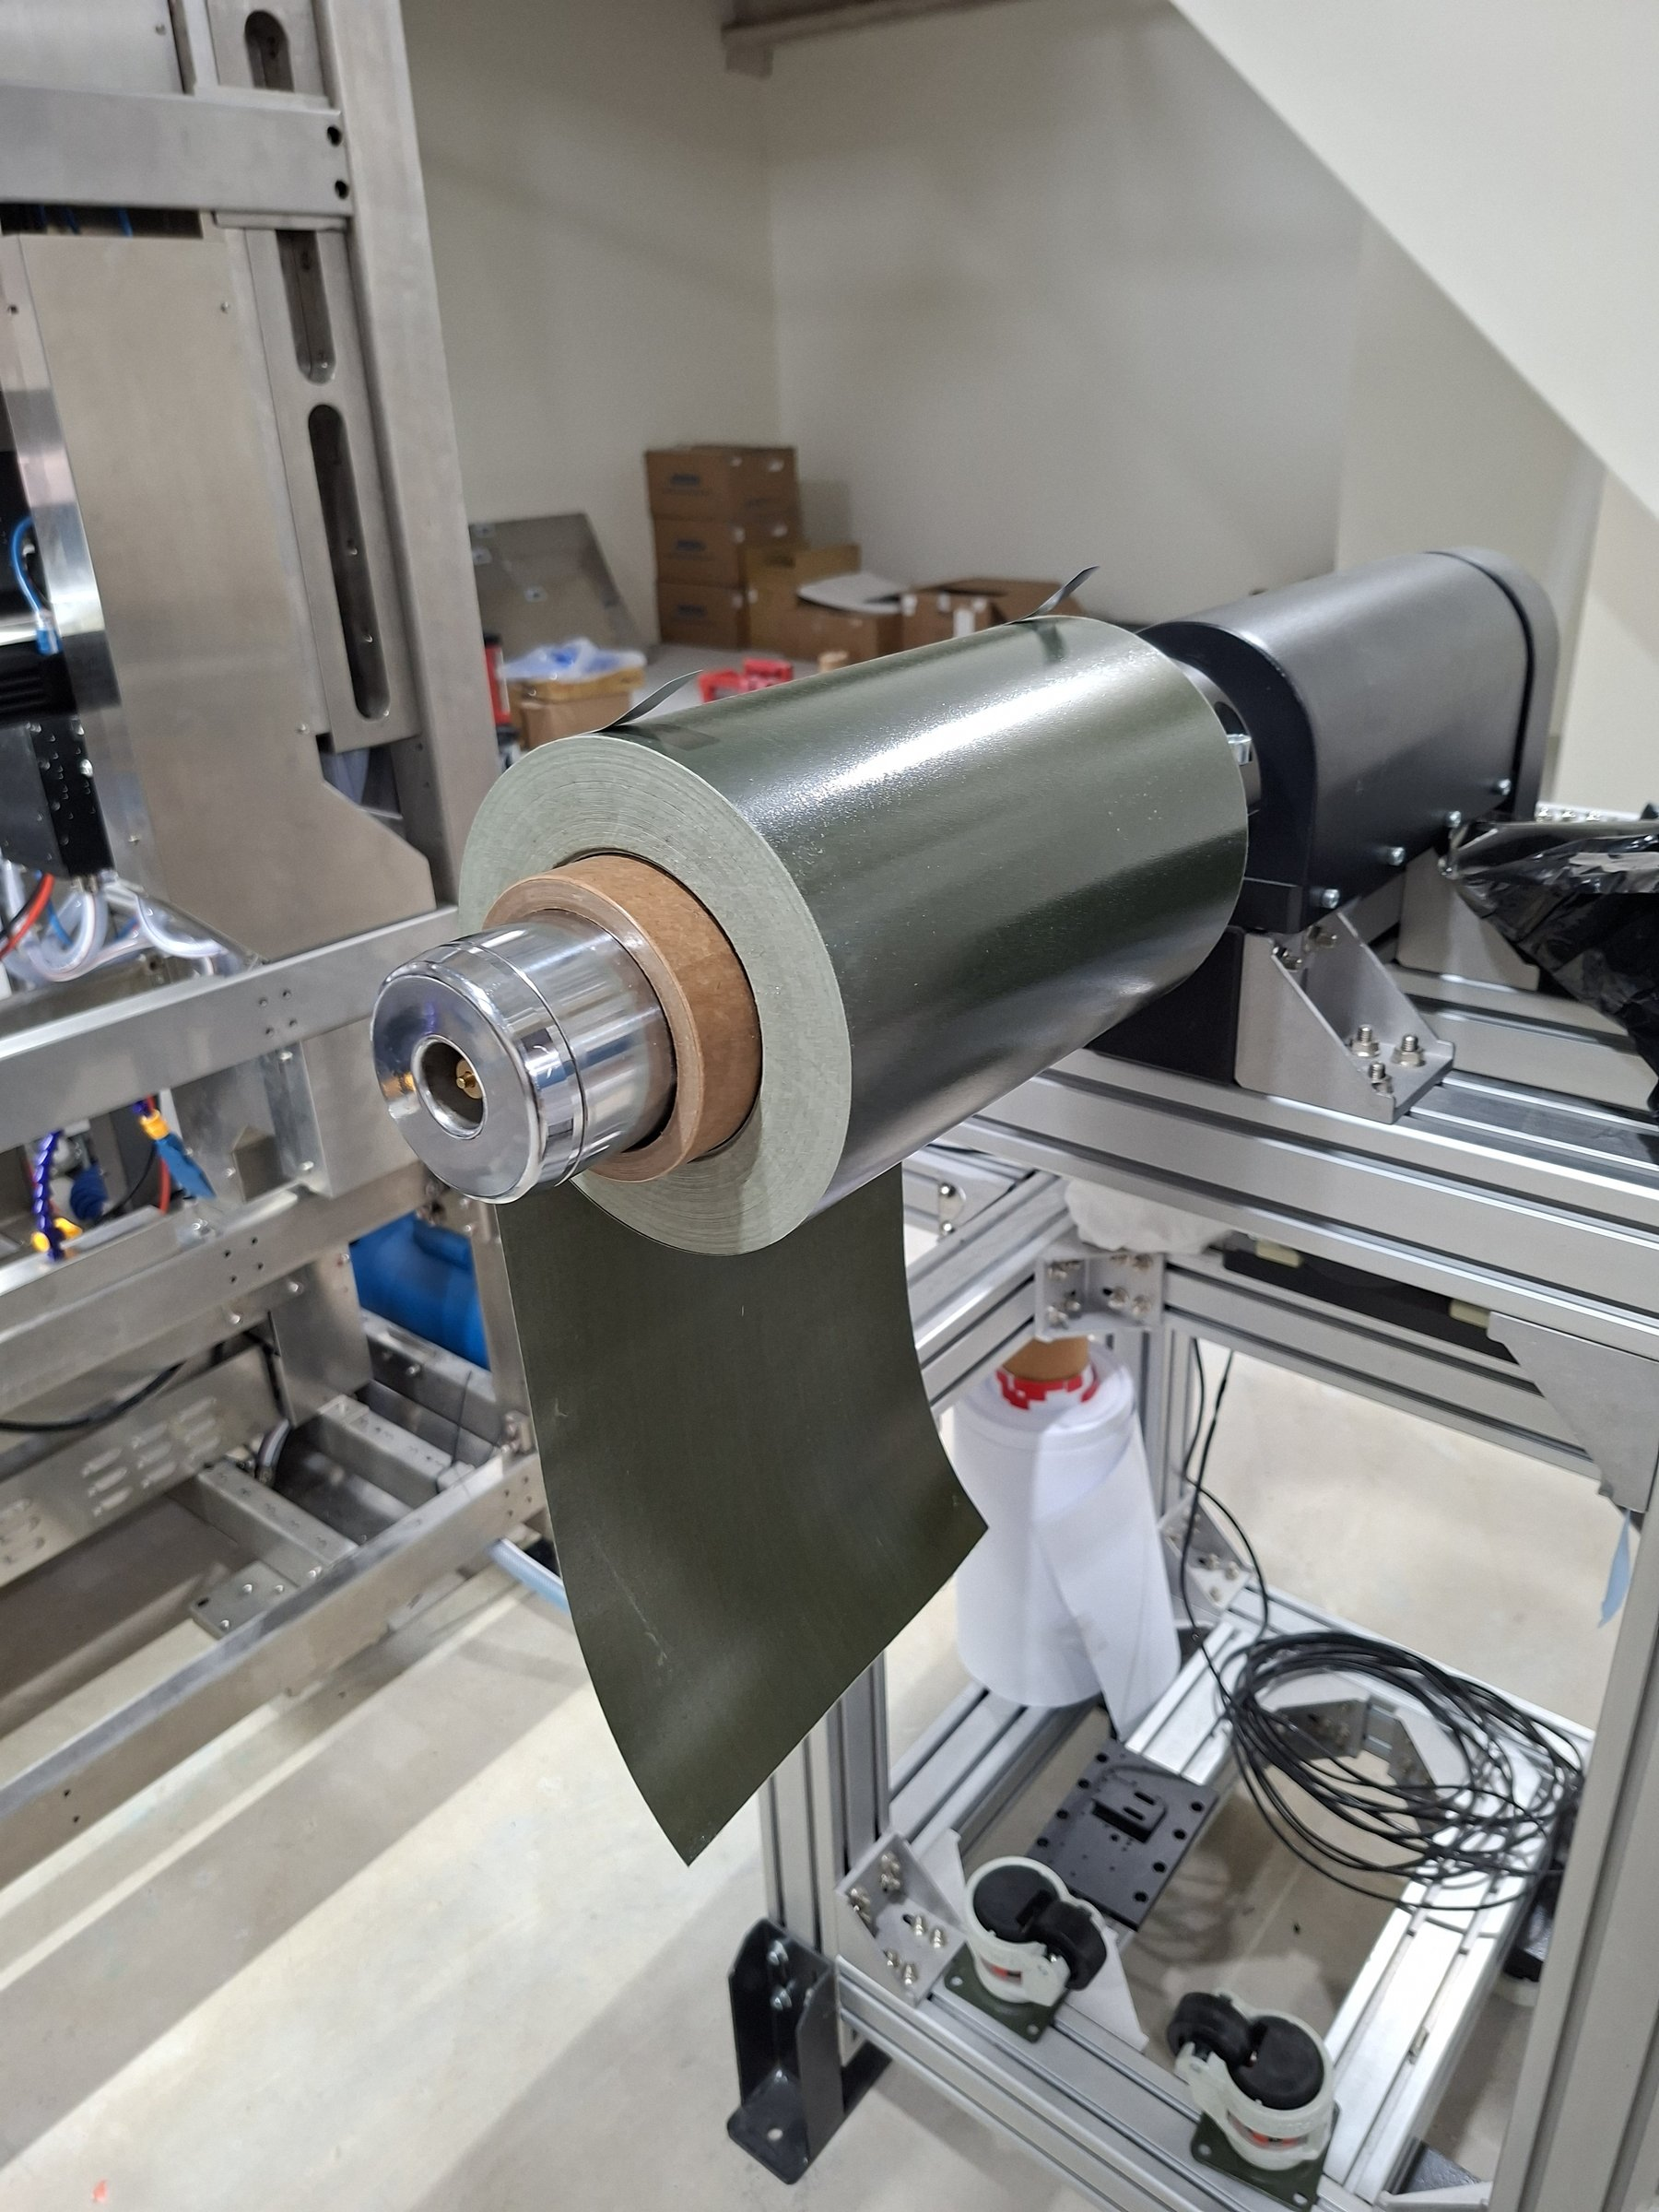
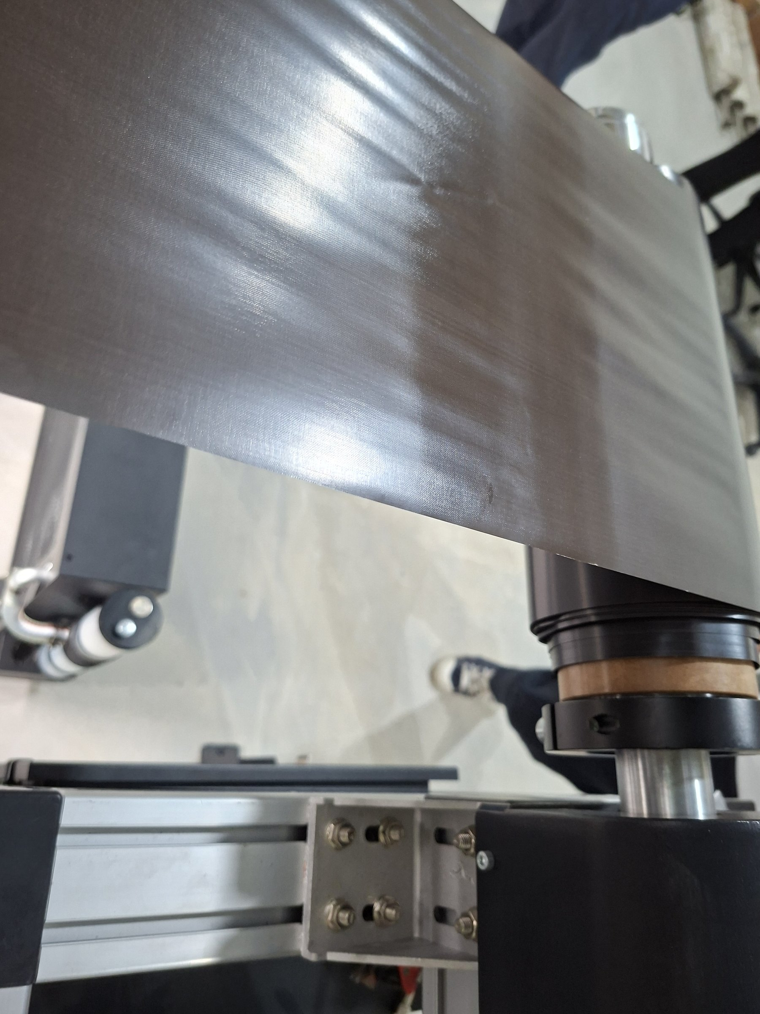
待測材料確認
Test Material — Prepreg / CCL
材料規格說明
材料類型
Prepreg（半固化玻纖預浸布）/ CCL（銅箔基板）
供應廠商
DOOSAN（東山）
外觀特徵
卷料形式，橄欖綠 / 棕色，寬幅約 600mm
Prepreg 卷料（橄欖綠色，玻纖環氧預浸布）
主要瑕疵
折痕、表面刮傷、異物、凹坑、氣泡
卷料尺寸
依實際生產規格（含管芯重量）
上機方式
退卷軸固定＋張力控制器自動調節
Prepreg 表面細節（可見輕微折痕瑕疵）
iGuard AOI System | Prepreg & CCL Acceptance
5 / 10

Slide 6
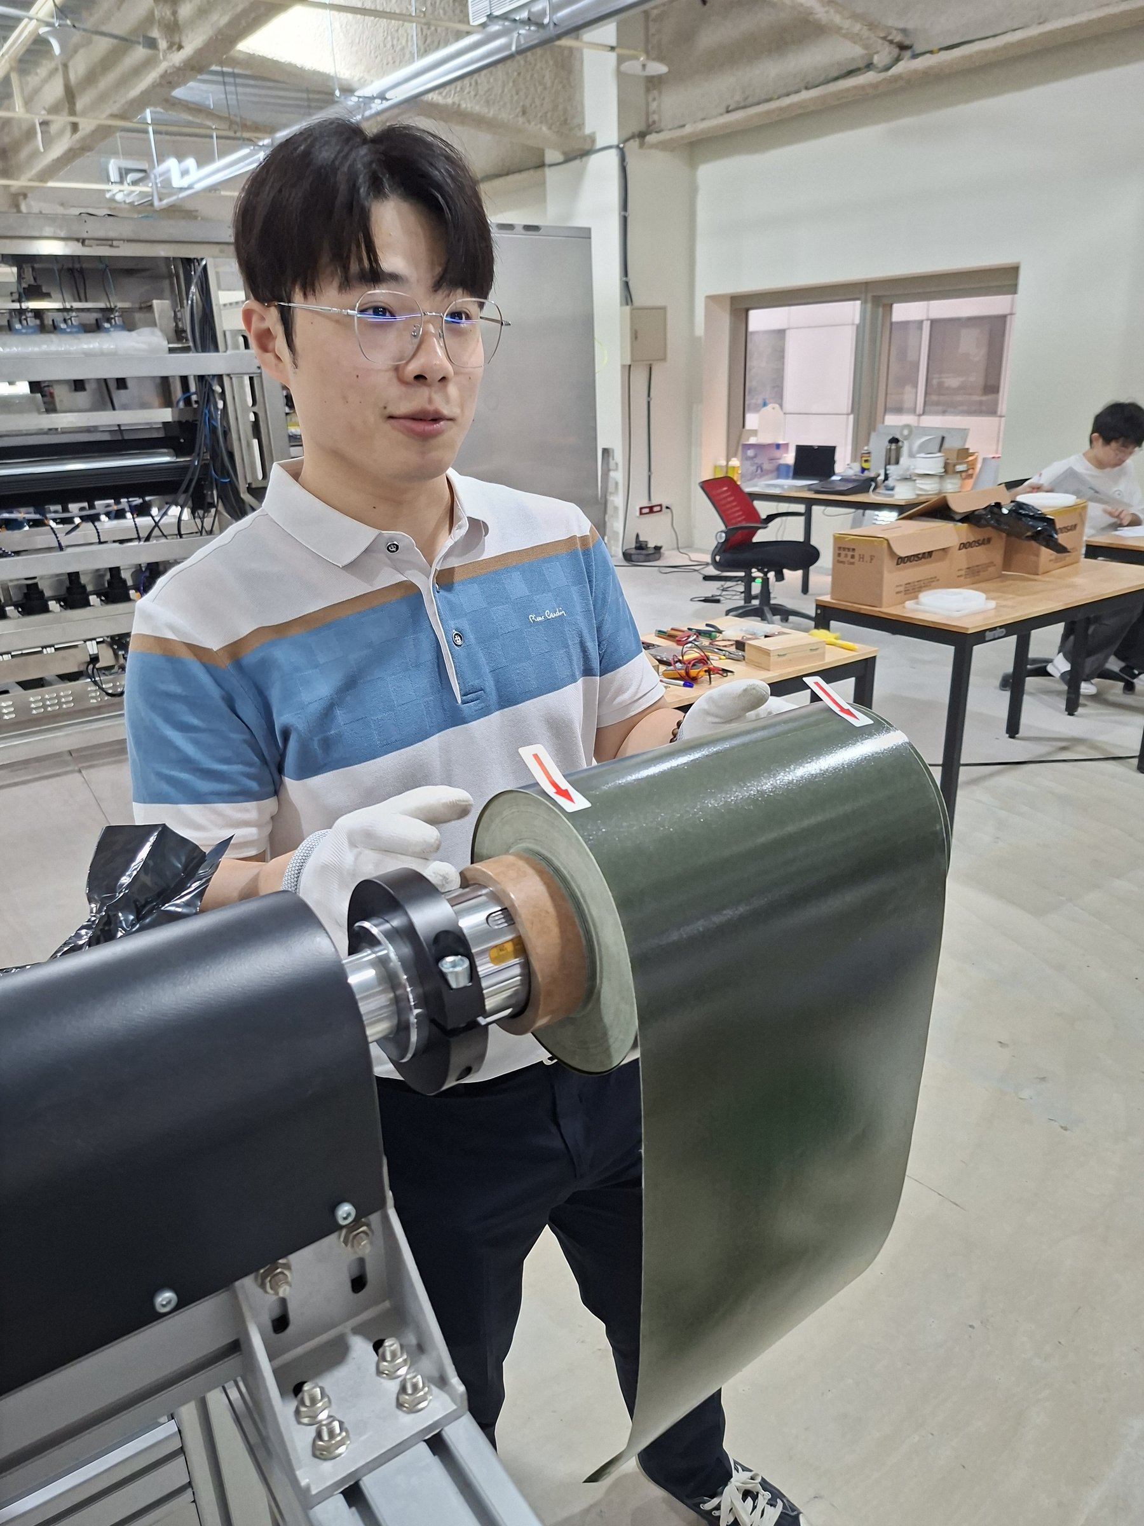
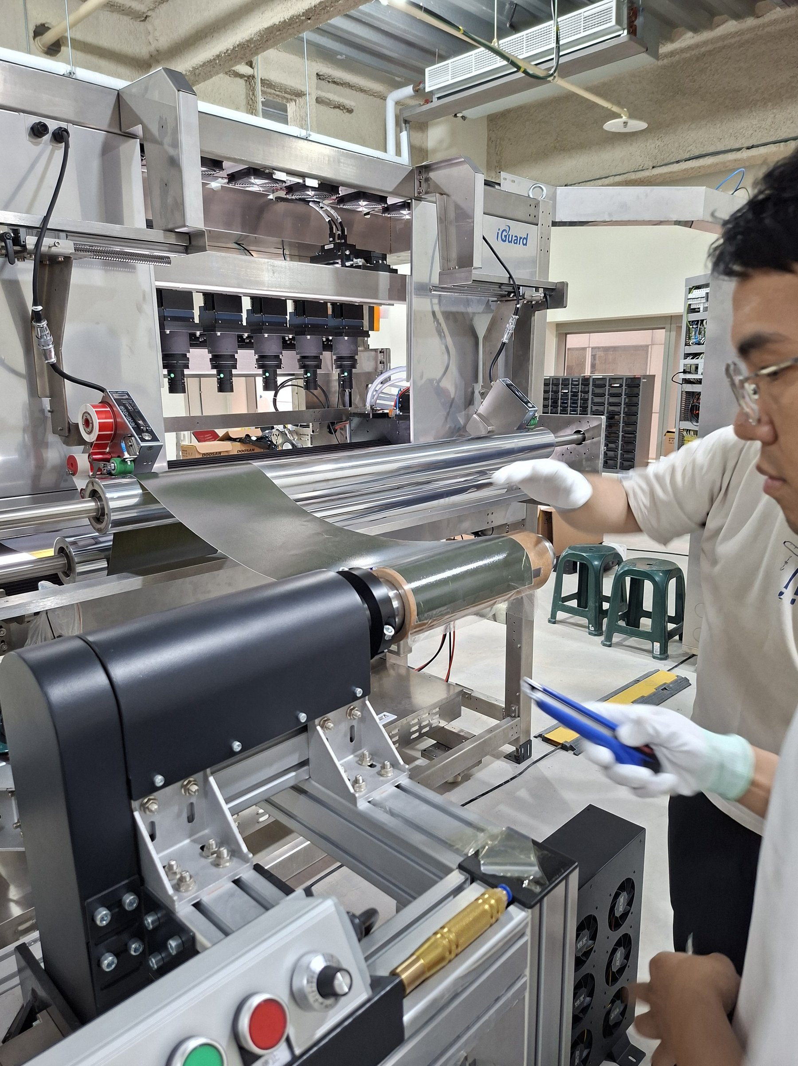
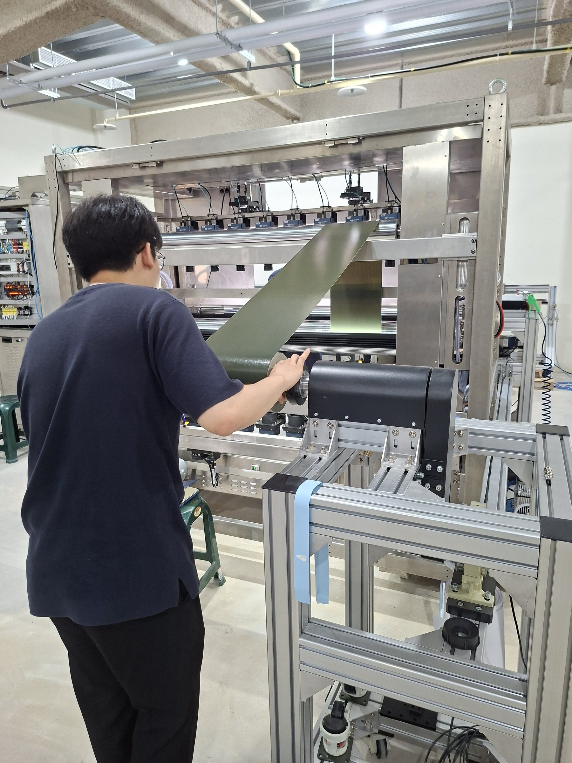
上料與送料驗證
Material Loading & Feed Verification
工程師人工上卷料
穿料進入送料滾輪
整機送料路徑確認
① 卷料到場確認
② 安裝退卷軸
③ 穿帶引料
④ 張力設定
⑤ 試走確認
iGuard AOI System | Prepreg & CCL Acceptance
6 / 10

Slide 7
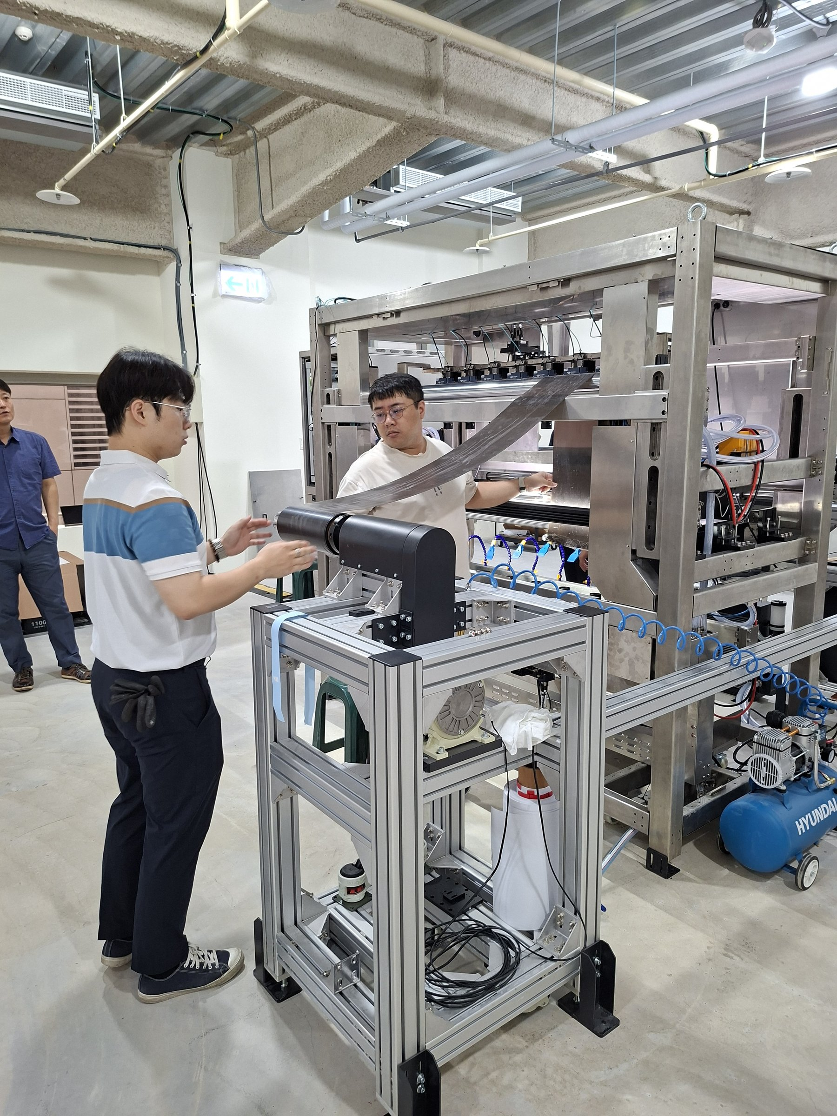
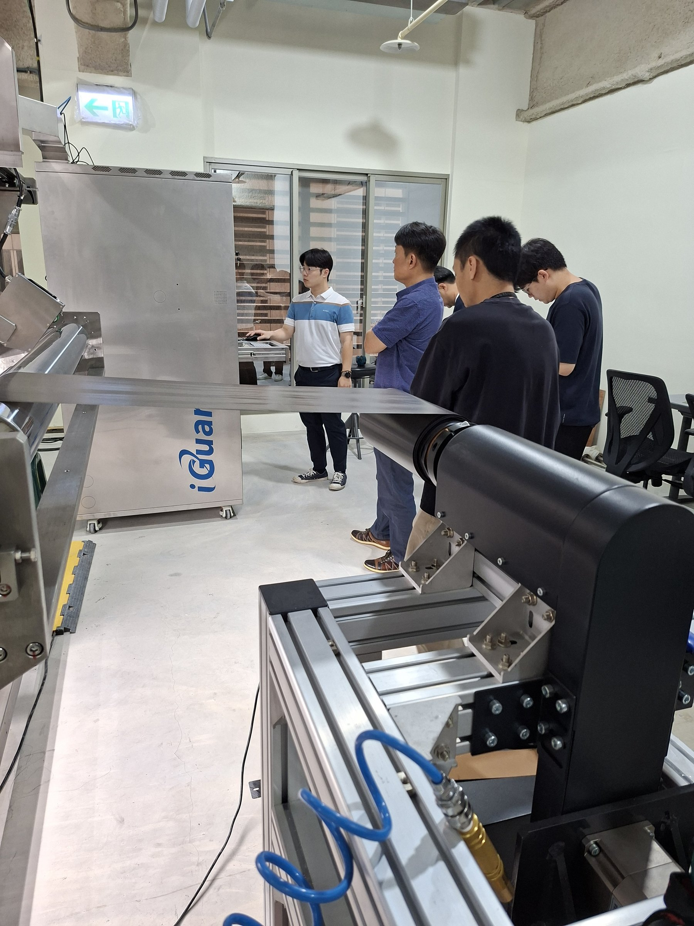
系統運行與掃描驗證
System Operation & Scanning Test
運行驗證項目
✔
機台啟動正常，無異常警報
✔
送料速度穩定，張力無抖動
✔
線掃相機正常取像，畫面清晰
AOI 掃描主機運行中
✔
即時影像顯示流暢（≥30fps）
✔
AOI 演算法正常載入與執行
✔
緊急停機（E-Stop）功能驗證
工程師現場確認掃描狀態
✔
電控箱接線整齊，無鬆脫
iGuard AOI System | Prepreg & CCL Acceptance
7 / 10

Slide 8
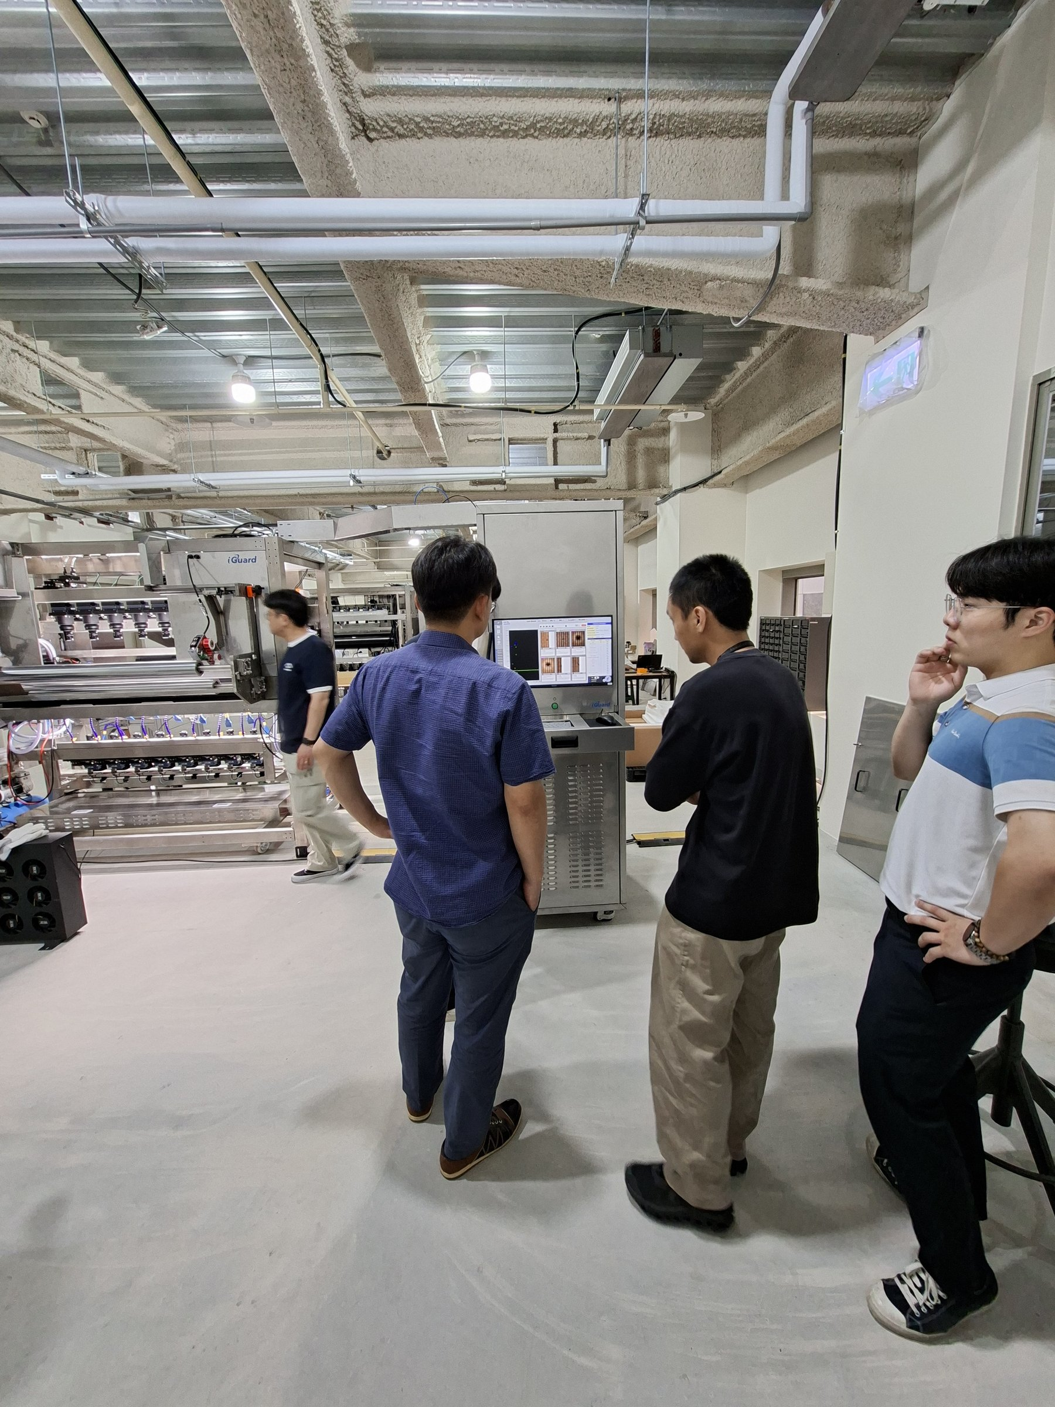
缺陷檢測結果展示
Defect Detection Results
瑕疵分類結果 Defect Classification
折痕 Crease
Grade B
已檢出
表面刮傷 Scratch
Grade A
已檢出
凹坑 Dent
Grade B
已檢出
異物 Inclusion
Grade A
已檢出
邊緣不良 Edge
Grade C
已檢出
正常 Normal
PASS
正常通過
iGuard AOI System | Prepreg & CCL Acceptance
8 / 10
AOI 軟體即時顯示 CCL 掃描結果（瑕疵標記畫面）

Slide 9
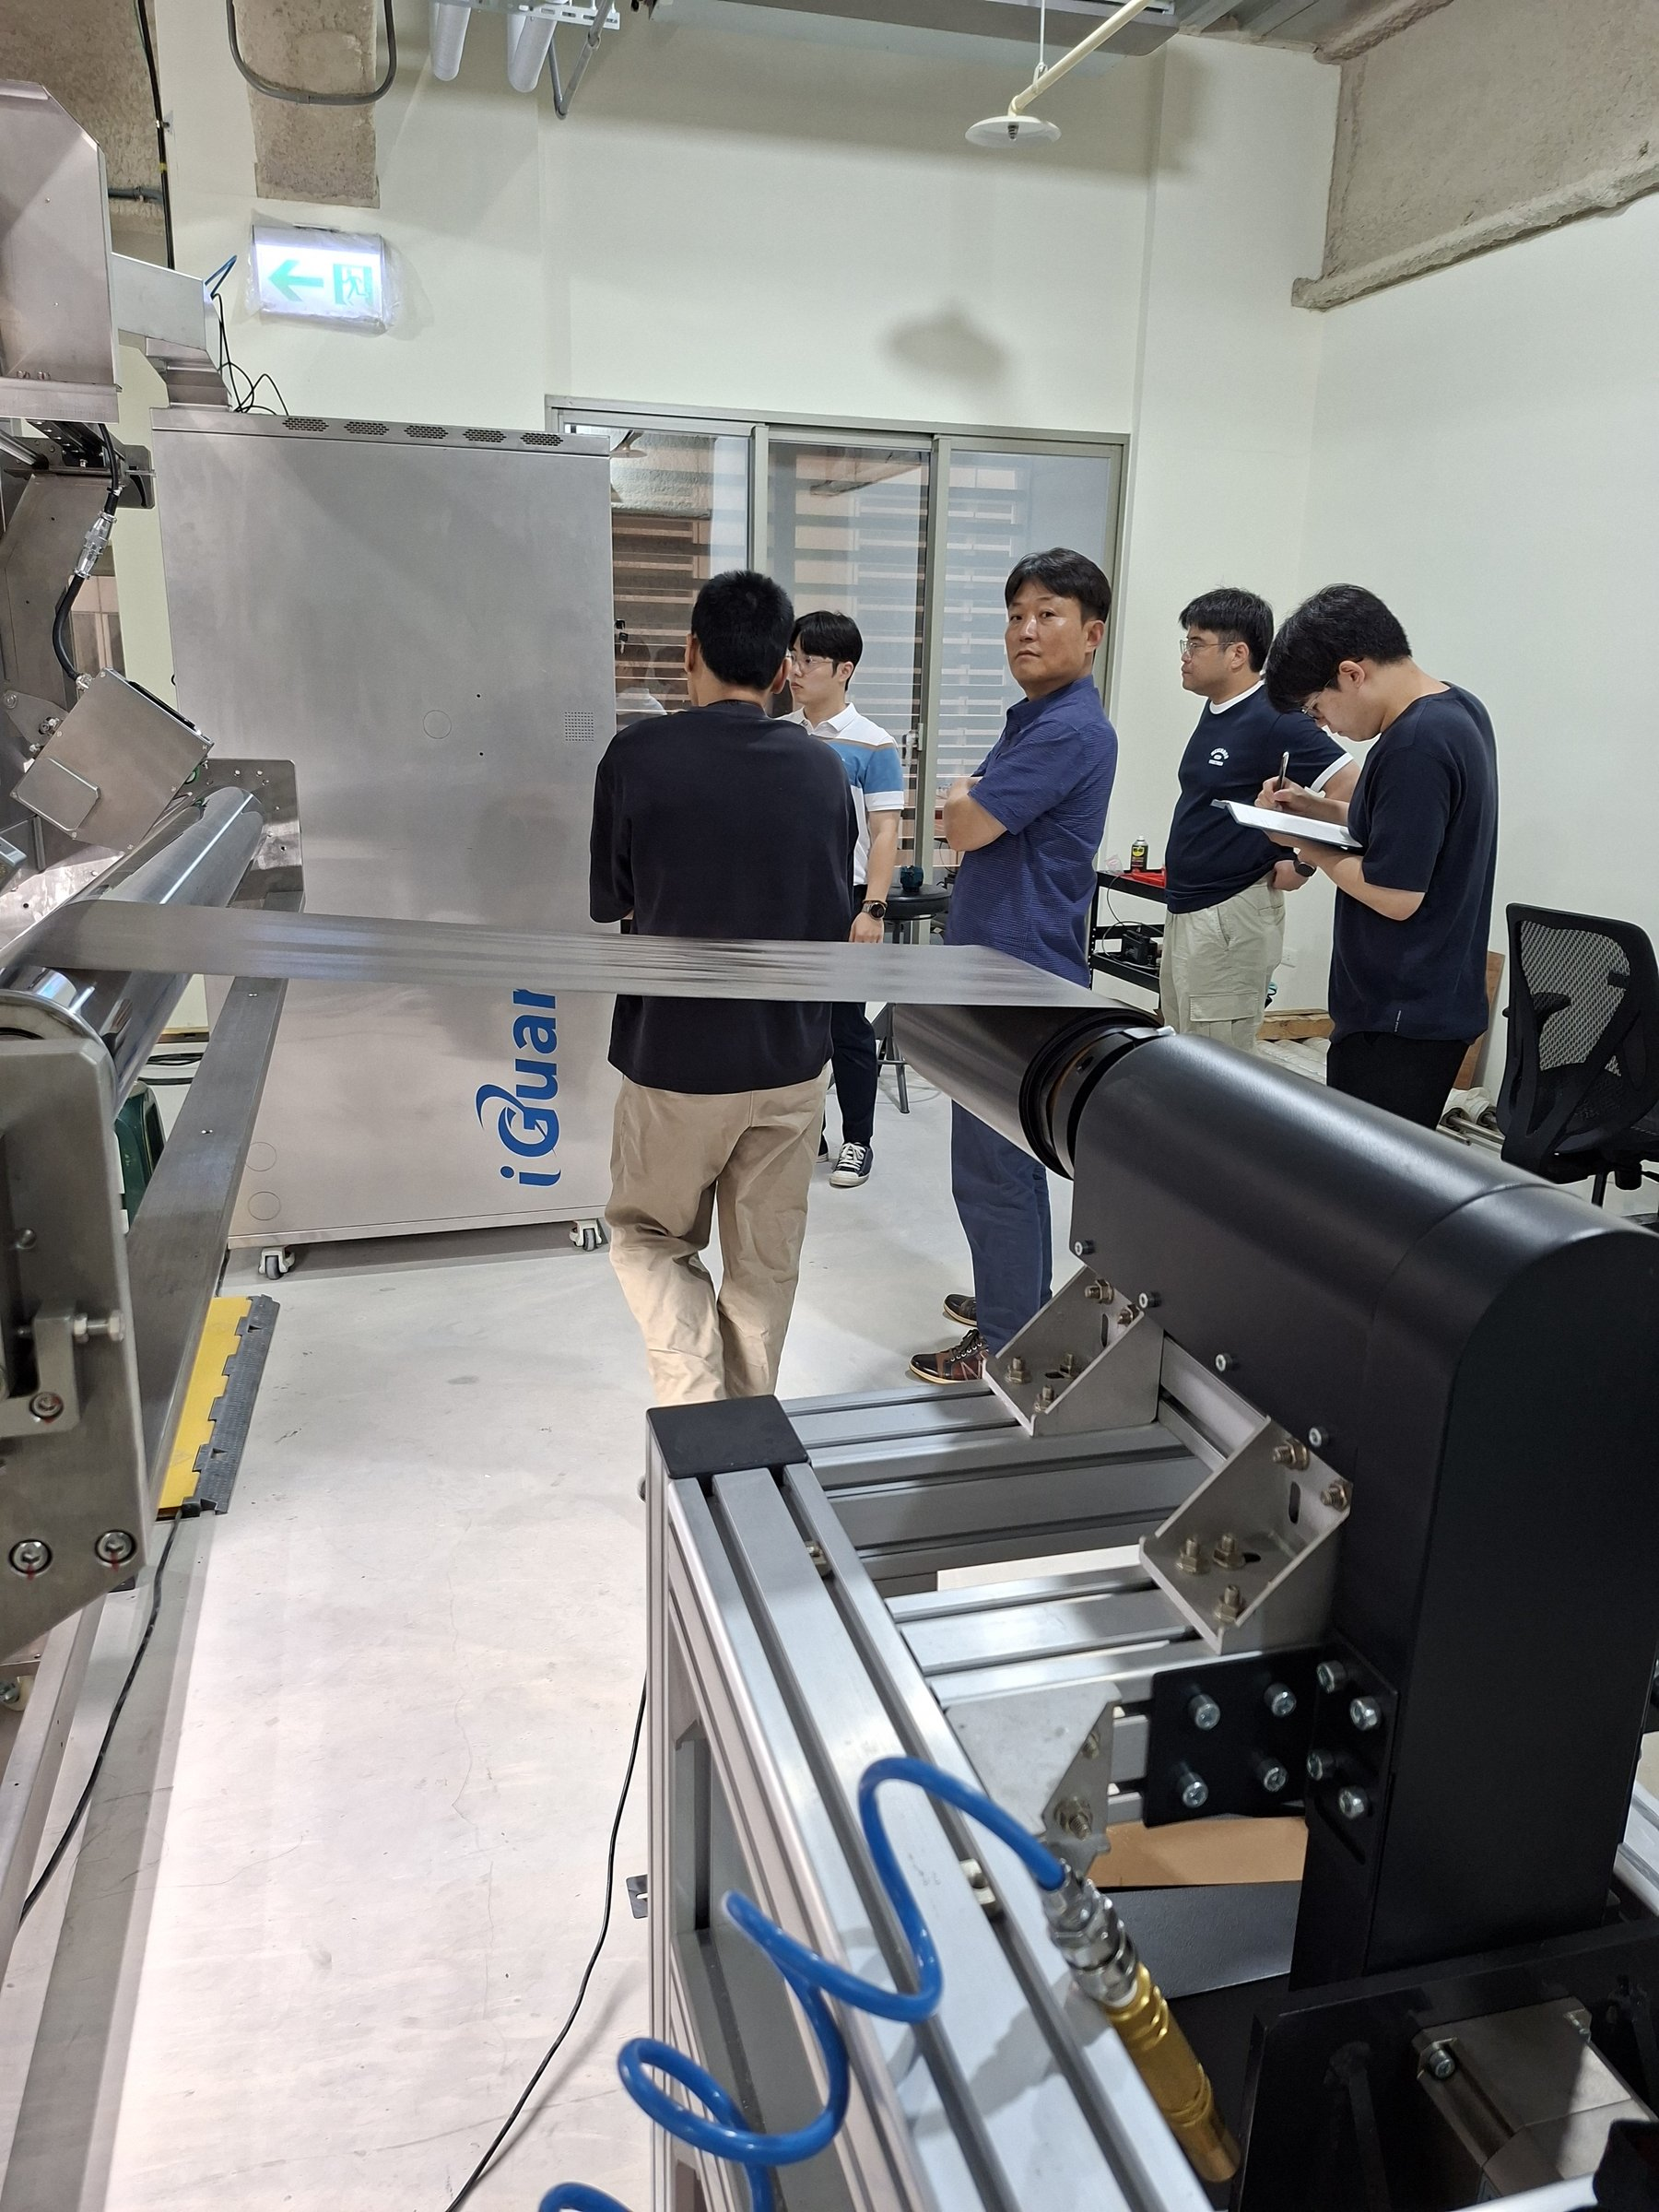
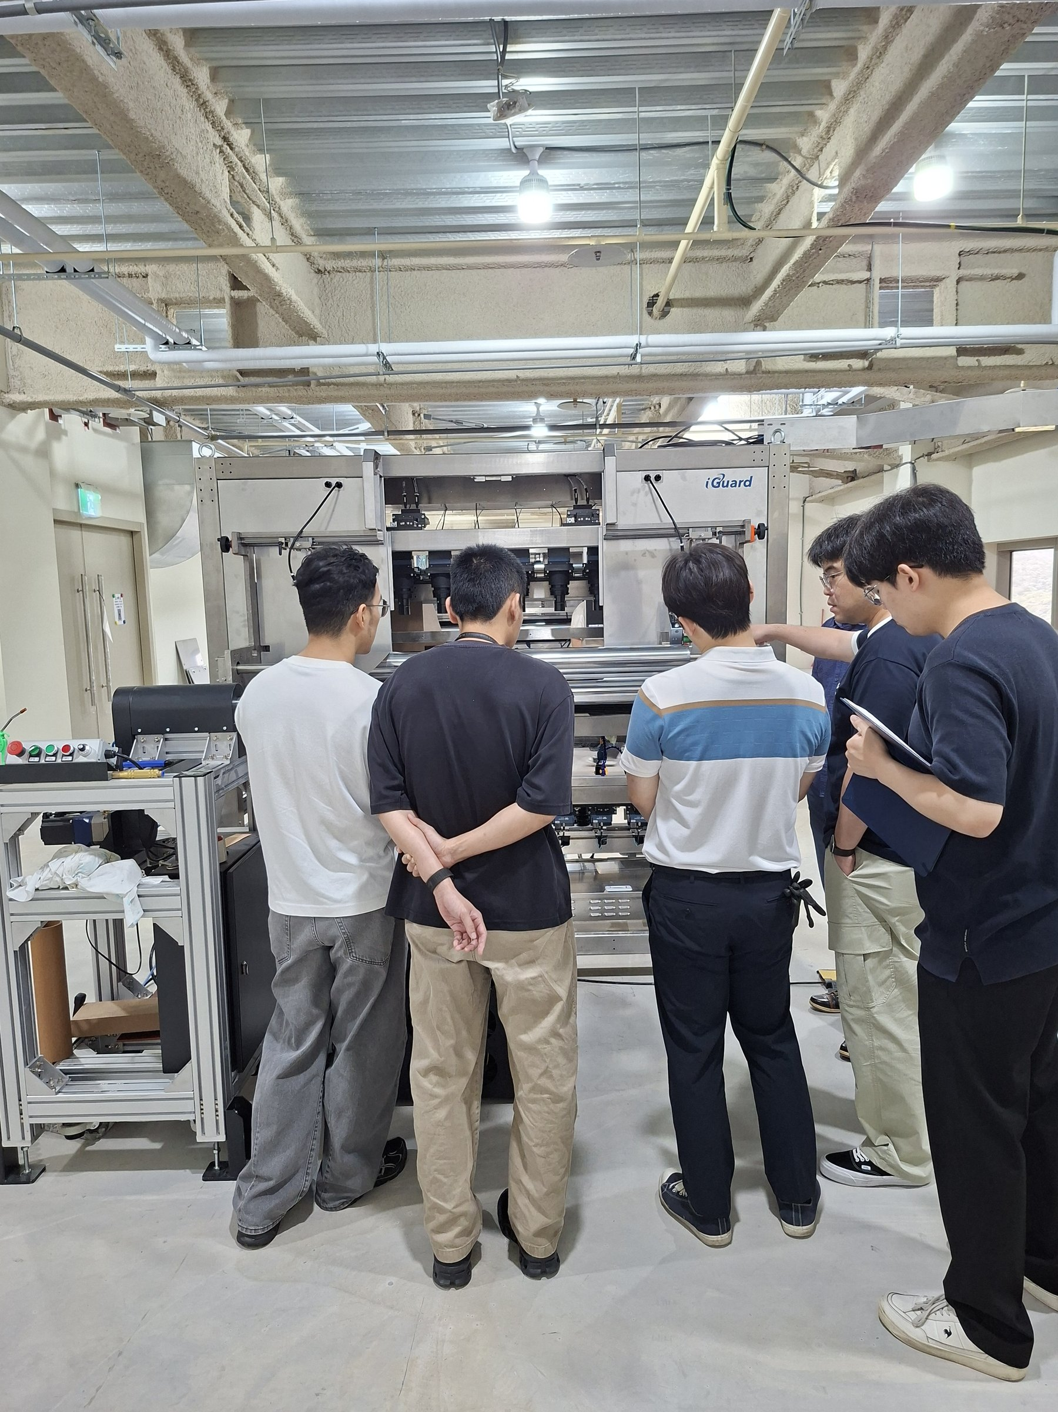
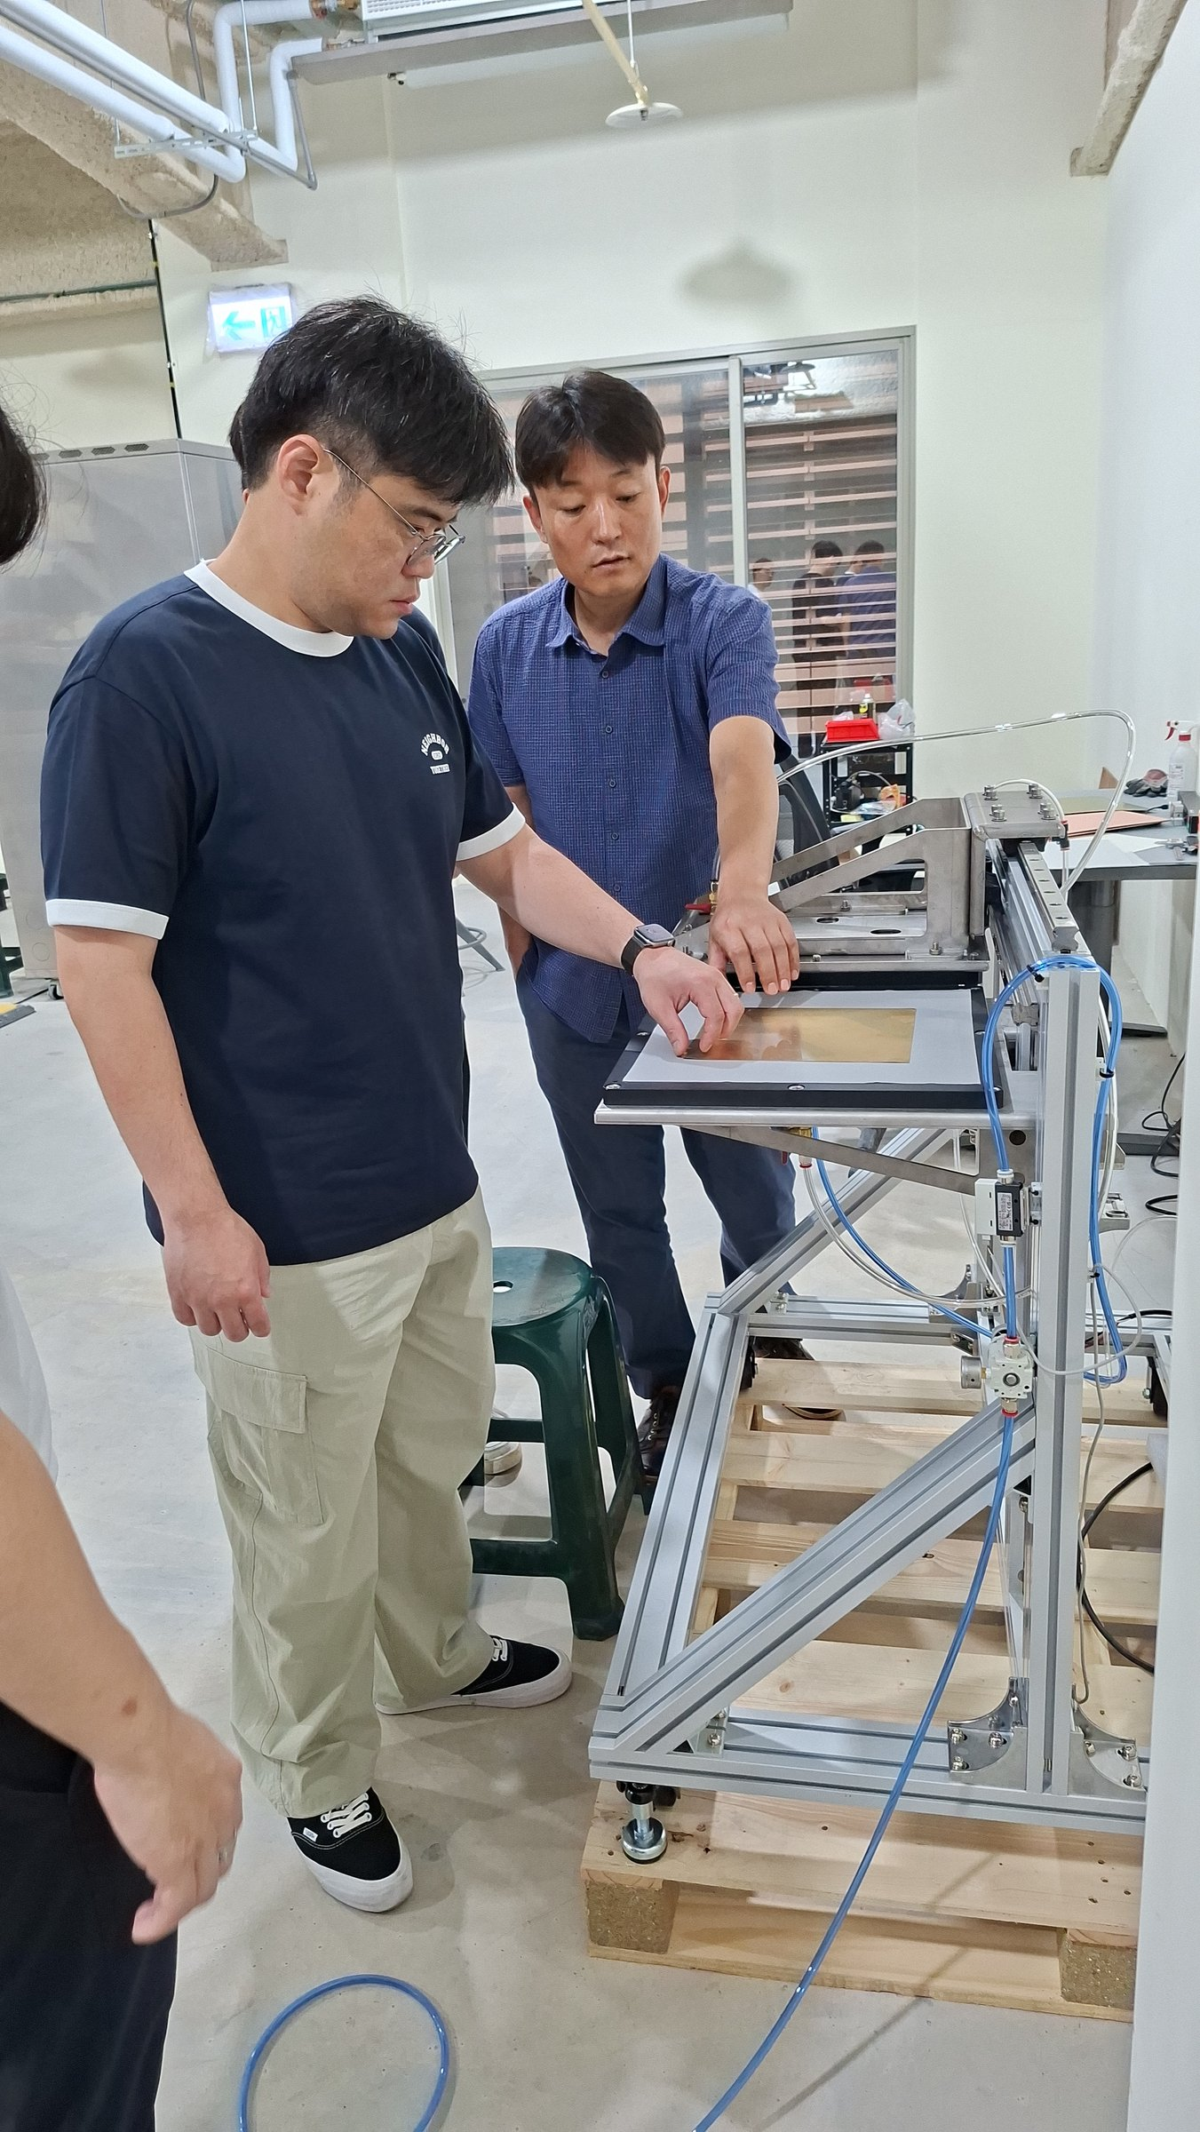
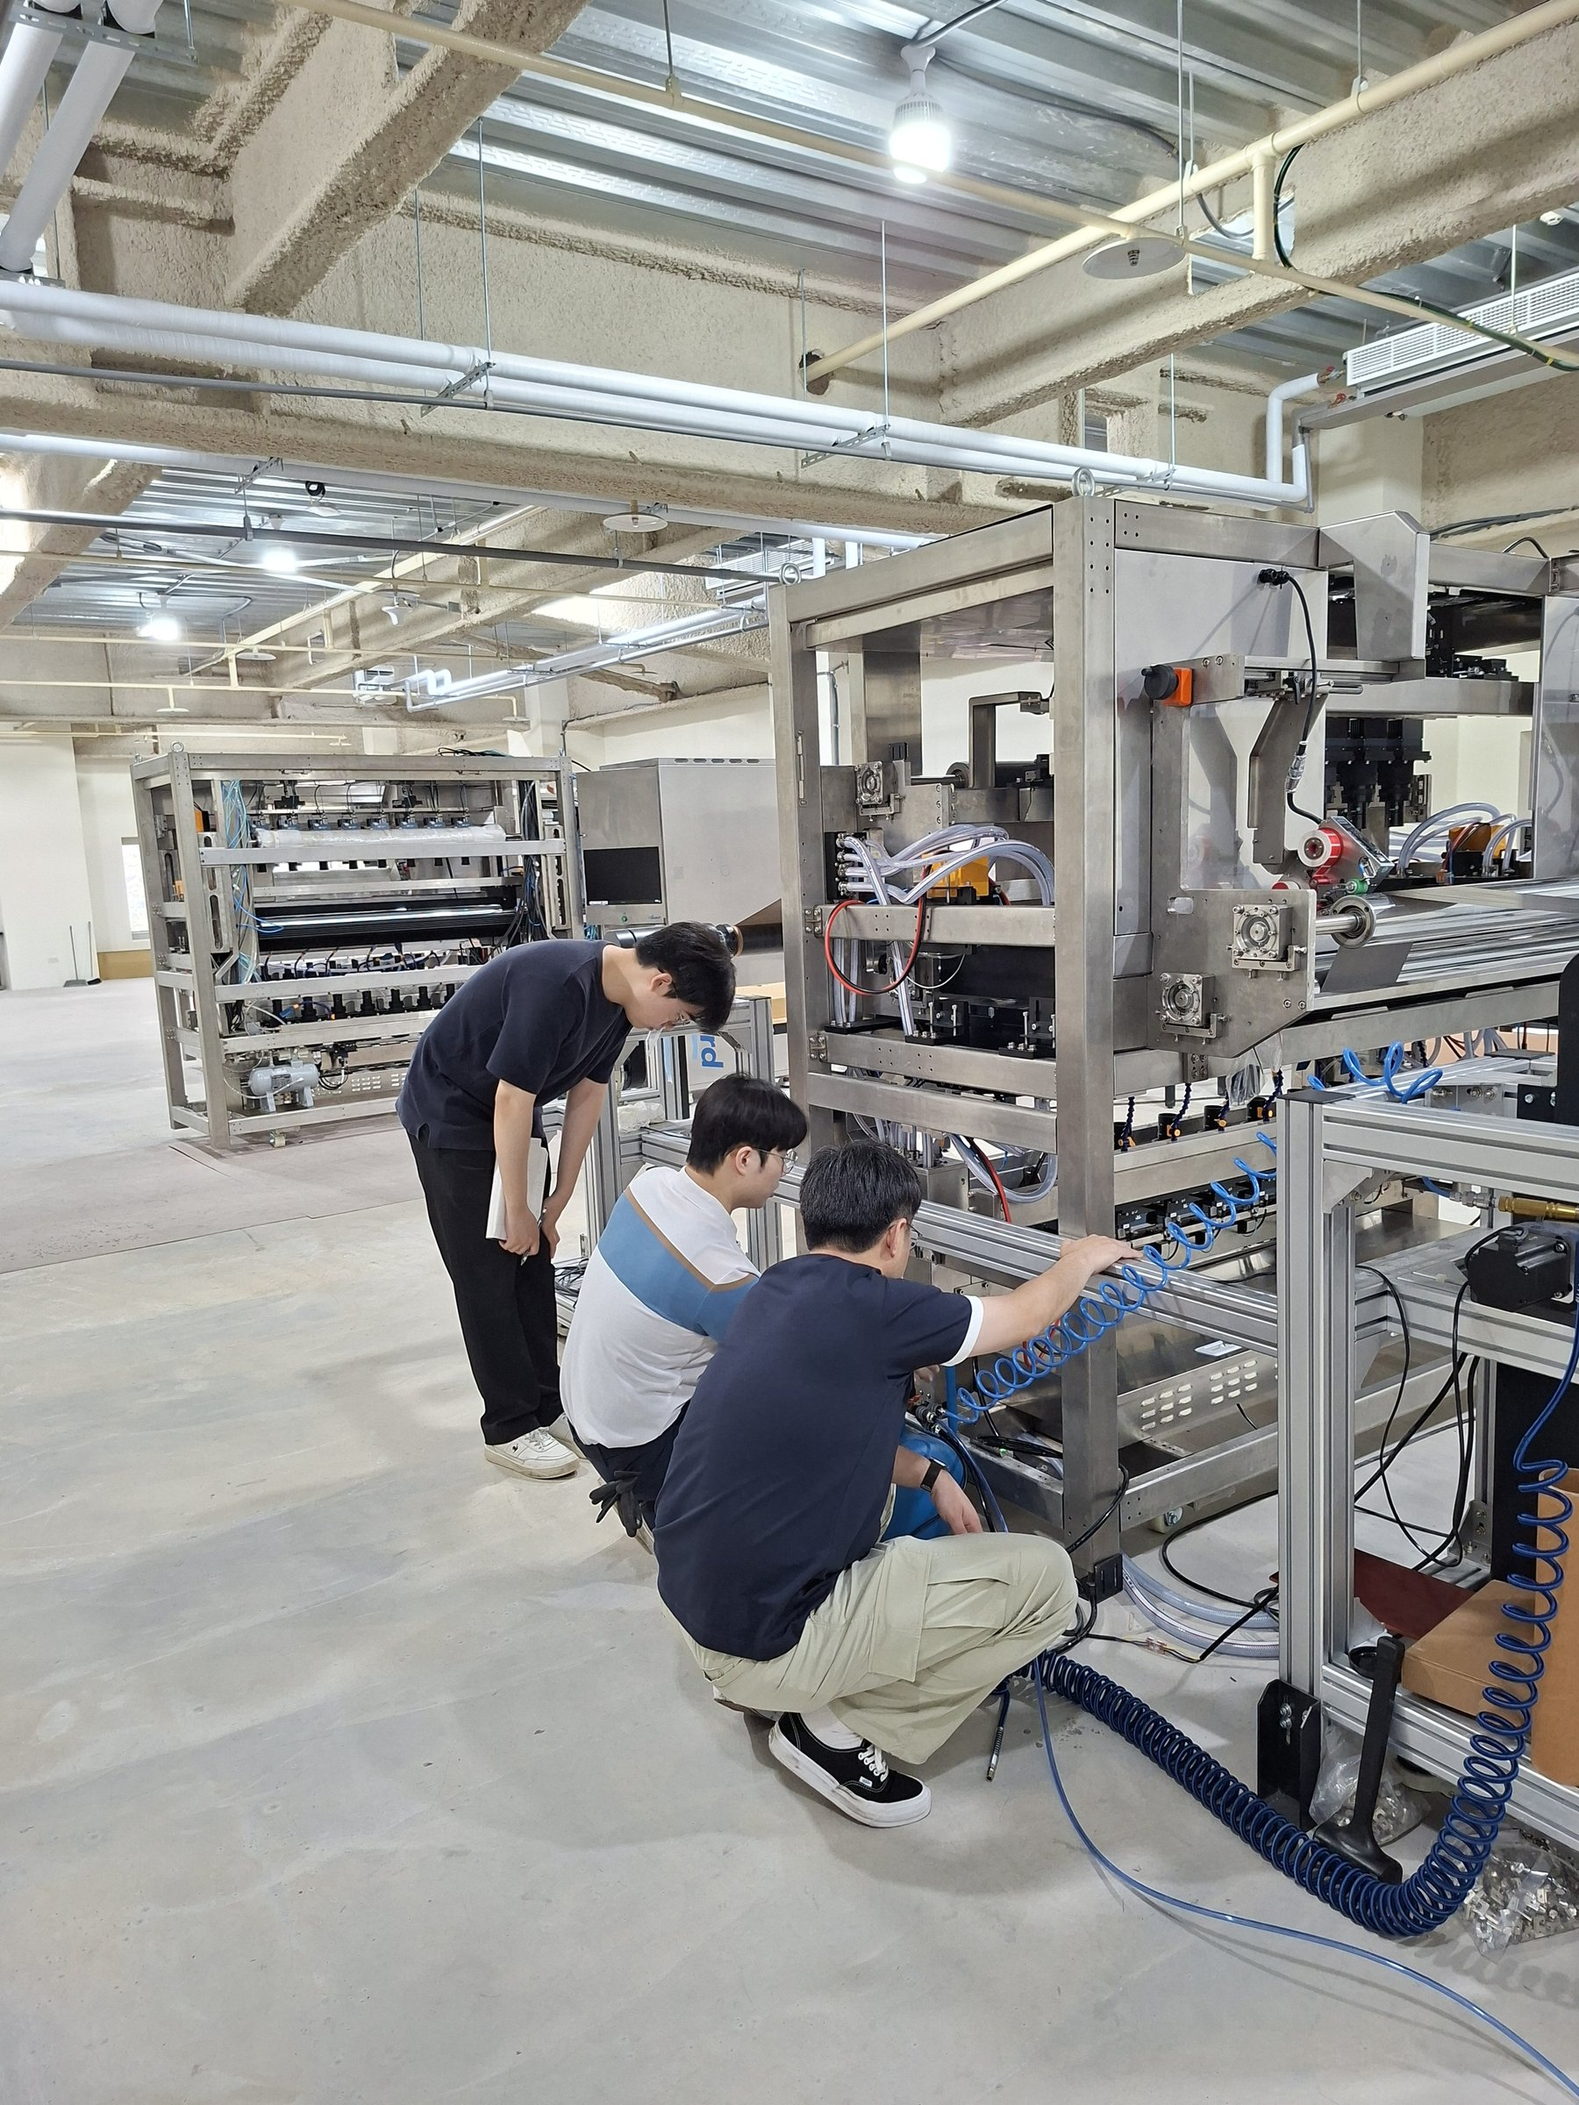
客戶審查與現場討論
Customer Review & On-site Discussion
客戶與工程師聯合審查機台
現場討論機台配置
客戶代表確認細部機構
感測器與電控接線確認
iGuard AOI System | Prepreg & CCL Acceptance
9 / 10

Slide 10
驗收結論 Acceptance Conclusion
iGuard AOI System · Prepreg & CCL Inspection
✔ 驗收通過項目
⚡ 後續行動項目
● 機台結構組裝完整，無鬆脫
→ 確認最終驗收報告簽署
● 卷料上料、送料流程順暢
→ 機台出廠前完整清潔包裝
● AOI 線掃相機成像品質良好
→ 提供操作訓練與保養手冊
● 即時瑕疵檢測功能正常運作
→ 安排安裝到廠時程確認
● 軟體 HMI 操作介面清楚易用
→ 售後保固條款書面確認
● 緊急停機功能驗證通過
Thank you · 感謝蒞臨驗收 · AOITEK Co., Ltd. 2026-06-07

